Slide 1
最終更新日：令和7年12月3日
関東高等学校体育連盟ホームページ
大会参加申込書提出マニュアル
【開催県】専門部委員長 用
アスフィール株式会社
Copyright © ASFEEL CO., LTD. All Rights Reserved.

Slide 2

大会要項・参加申込書様式等のアップロード方法
Copyright © ASFEEL CO., LTD. All Rights Reserved.

Slide 3
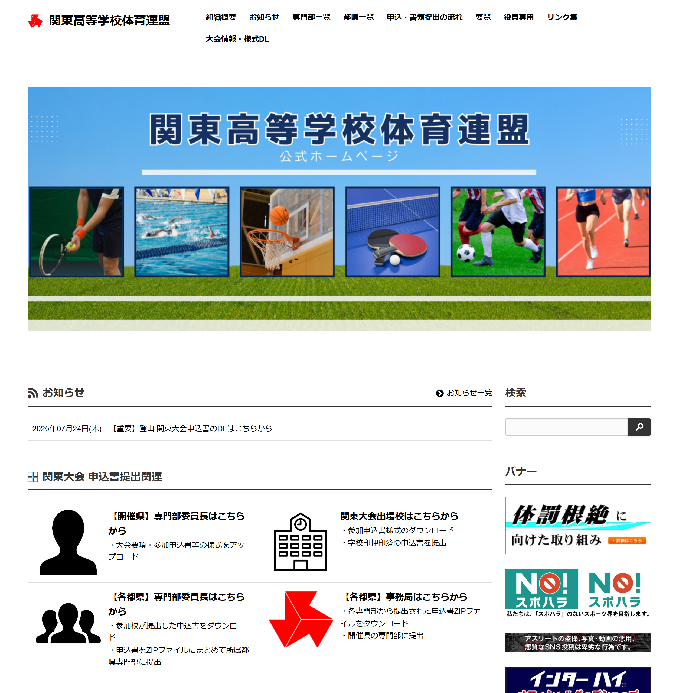
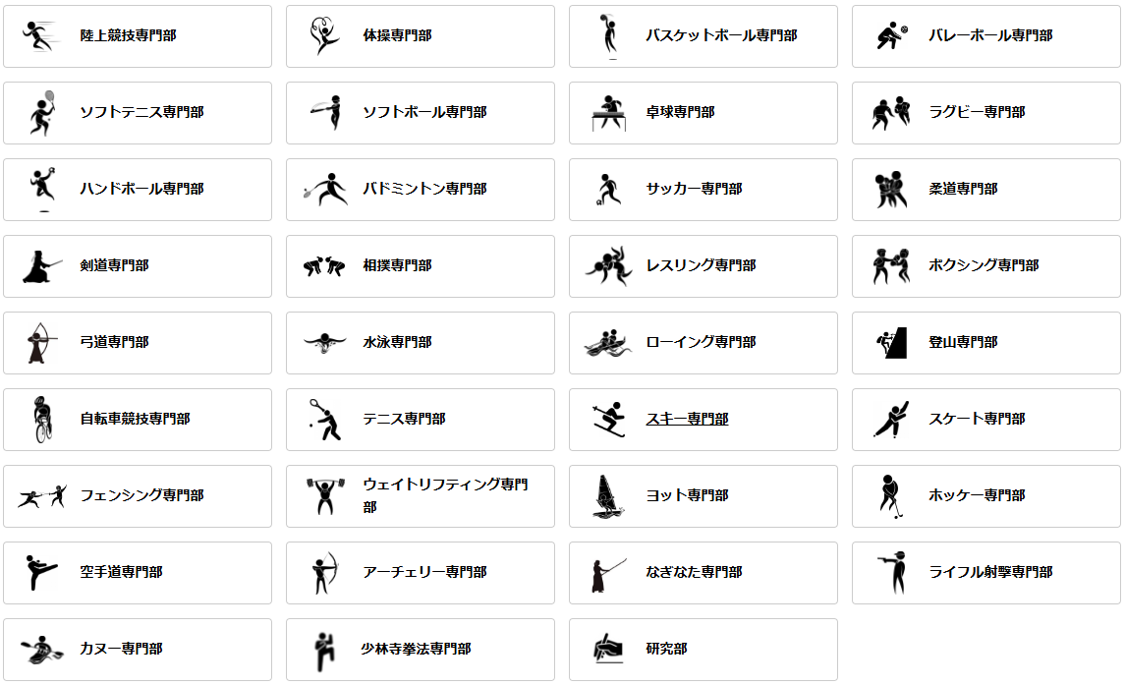
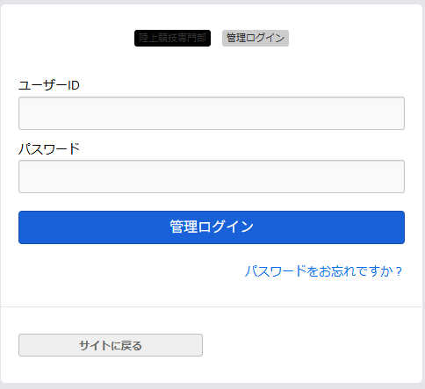
誰が
（関東高体連）〇〇競技専門部
どこで
（関東高体連）〇〇競技専門部ページの編集モード
何をする
「お知らせ」に各種書類（大会要項・参加申込書・プログラム原稿等）を掲載
詳細手順
①大会要項・参加申込書様式等の書類をアップロード
１．関東高体連TOPページ内
【開催県】専門部委員長はこちら をクリック
２．ご担当の競技専門部をクリック
３．アカウント通知書に記載の
ログインID・パスワードでログイン
Copyright © ASFEEL CO., LTD. All Rights Reserved.

Slide 4
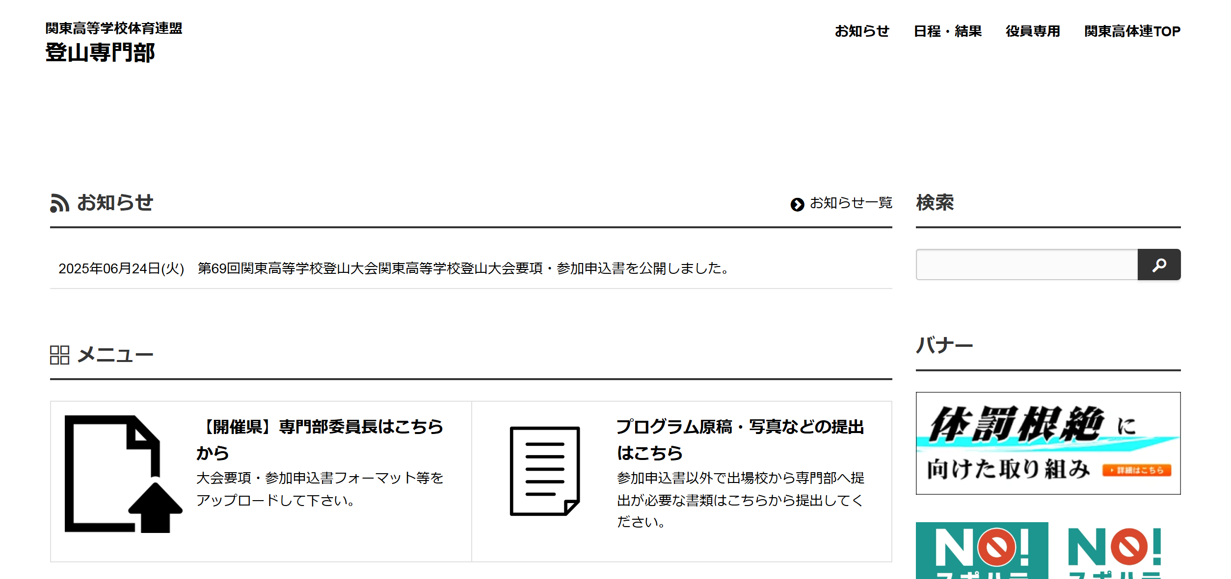
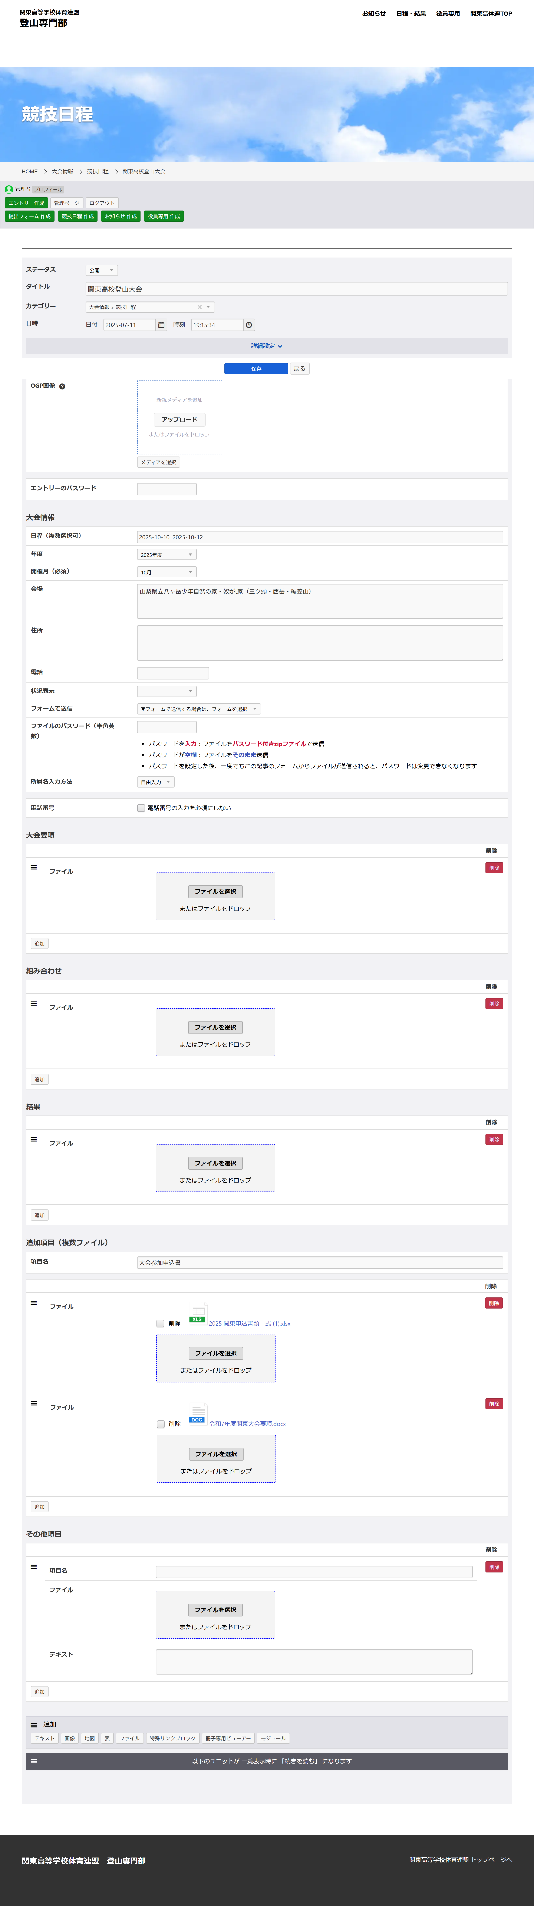


誰が
（関東高体連）〇〇競技専門部
どこで
（関東高体連）〇〇競技専門部ページの編集モード
何をする
「お知らせ」に各種書類（大会要項・参加申込書・プログラム原稿等）を掲載
詳細手順
①大会要項・参加申込書様式等の書類をアップロード
４．【開催県】専門部委員長はこちら をクリック
５．該当箇所に要項や申込書様式をドラッグ&ドロップで
アップロードし、完了後に 保存 をタップ
～
～
Copyright © ASFEEL CO., LTD. All Rights Reserved.

Slide 5
提出された書類のダウンロード方法
Copyright © ASFEEL CO., LTD. All Rights Reserved.

Slide 6
誰が
（関東高体連）〇〇競技専門部
どこで
（関東高体連）〇〇競技専門部ページの編集モード
何をする
「お知らせ」に各種書類（大会要項・参加申込書・プログラム原稿等）を掲載
詳細手順
②提出された書類のダウンロード ※申込書が提出されるとメール通知が届きます。
１．関東高体連TOPページ内
【開催県】専門部委員長はこちら をクリック
２．ご担当の競技専門部をクリック
３．アカウント通知書に記載の
ログインID・パスワードでログイン
Copyright © ASFEEL CO., LTD. All Rights Reserved.

Slide 7
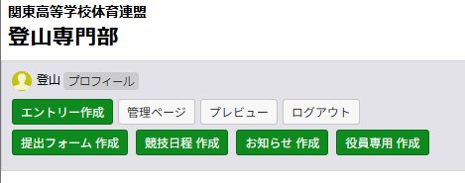



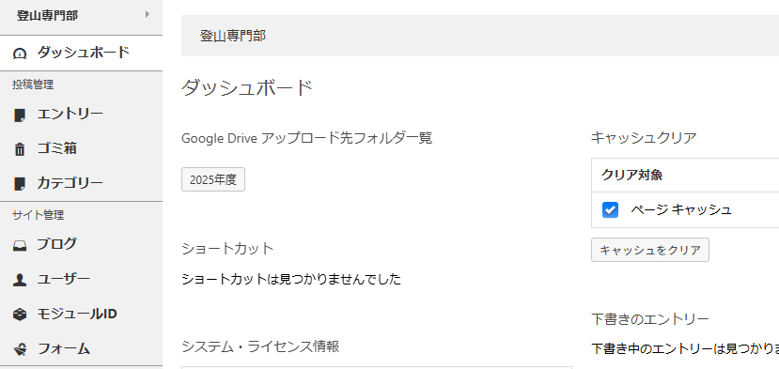
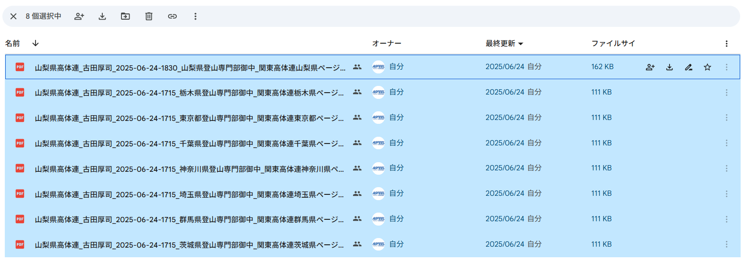
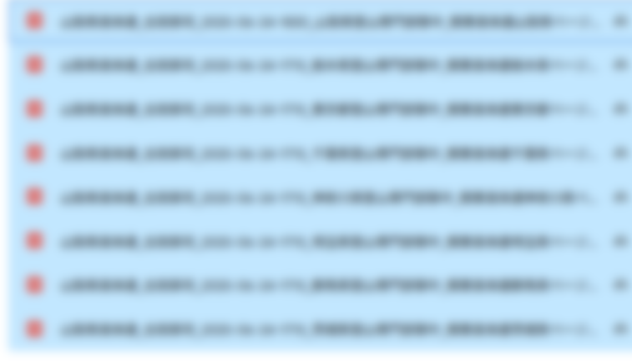
誰が
（関東高体連）〇〇競技専門部
どこで
（関東高体連）〇〇競技専門部ページの編集モード
何をする
「お知らせ」に各種書類（大会要項・参加申込書・プログラム原稿等）を掲載
詳細手順
②提出された書類のダウンロード
４．登山専門部のページ上部に表示されるボタンより、
「管理ページ」をクリック
６．提出フォーム内の各フォルダにアクセス
・参加申込書（事務局承認済み）
→各都県会長の承認がされた参加申込書
・その他提出書類→参加申込書以外の提出書類等
５．管理ページの“Google Drive アップロード先フォルダ一覧”部分
「2025年度」をクリック
７．表示されている参加申込書ファイルをドラッグで全て選択し、
下記赤枠のダウンロードボタンを押し、全てダウンロードする
Copyright © ASFEEL CO., LTD. All Rights Reserved.

